Slide 1
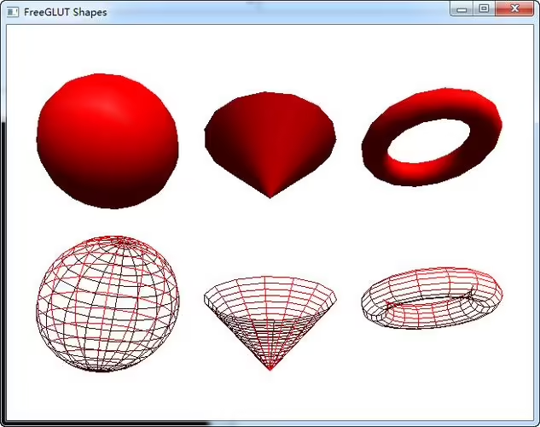
第二章 OpenGL编程技术
Notes:
对应教材第3章（3.5节）、第20章（20.6节）

Slide 2
内容提要
什么是OpenGL？
OpenGL函数库
OpenGL编程规范
二维图元绘制
一个简单的OpenGL例子
GLUT库与程序框架
事件处理方法—回调函数
选择与拾取

Slide 3

1. 什么是OpenGL？——多种理解
如何理解OpenGL？
1.图形软件工具包—— OpenGL由SGI的IRIS GL发展而来；
2. “开放” ——可移植性（跨平台、跨语言）
开放的图形程序库
（Open Graphics Library）
图形接口与实现分离；
2. 由OpenGL ARB制定OpenGL API标准；
3. 允许程序员开发包含交互式计算机图形操作的应用，而不必关注图形操作细节或任务系统细节（比如窗口处理和交互）
图形应用程序编程接口
（图形API）
图形硬件的软件接口
OpenGL非常接近于底层硬件，OpenGL的应用程序运行效率高；
2. 作为标准的图形软件接口，OpenGL屏蔽了与不同图形硬件交互的复杂性，易于掌握和使用。
一种编程语言吗？

Slide 4
什么是OpenGL？——多种理解
OpenGL是API，而不是编程语言！
标准的编程函数库
遵循C语言调用约定
官方绑定语言C/C++、Fortran，非官方绑定有Java、C#、Perl、Python等
使用OpenGL编写图形应用程序
宿主语言编写基本程序
调用OpenGL 函数库进行图形绘制
调用其它图形程序包（Windows GDI等）

Slide 5
2. OpenGL函数库
OpenGL实用工具包
OpenGL实用库
函数以“glut”为前缀
主要功能：窗口创建与管理、用户交互（鼠标、键盘等），并提供基于事件驱动的窗口程序运行架构
GLUT库独立于操作系统和窗口系统
OpenGL核心库
函数以“glu”为前缀
主要功能：绘制二次曲面、NURBS曲线曲面、复杂多边形以及纹理、矩阵管理等
实用库中的所有函数全都使用OpenGL核心库函数来编写，使用上和OpenGL核心库完全相同
函数以“gl”为前缀
主要功能：三维物体描述、几何变换、光照、纹理、材质、像素、位图等
OpenGL 提供的所有功能都可使用核心库函数实现，并对不同软件和硬件平台，使用方法完全相同

Slide 6
2. OpenGL函数库
OpenGL实用库，提供了一些高级功能，比如，绘制二次曲线等。
扩展库
GLU
GLUT
GLUI
GLEW
GLEE
与窗口系统相关
WGL - Microsoft Windows
GLX - X11（包括透明的网络）
AGL - Apple MacOS
与硬件厂商有关
提供独立于窗口系统和操作系统的窗口管理、键盘/鼠标输入管理等操作，绘制部分采用OpenGL。
C++界面库，在GLUT基础上提供了buttons, checkboxes, radio buttons等常用控件。
当开发者需要使用最新的OpenGL扩展时，可以利用GLEW或者GLEE库提供的功能，在程序的运行期判断当前硬件是否支持相关的扩展，防止程序崩溃甚至造成硬件损坏。

Slide 7
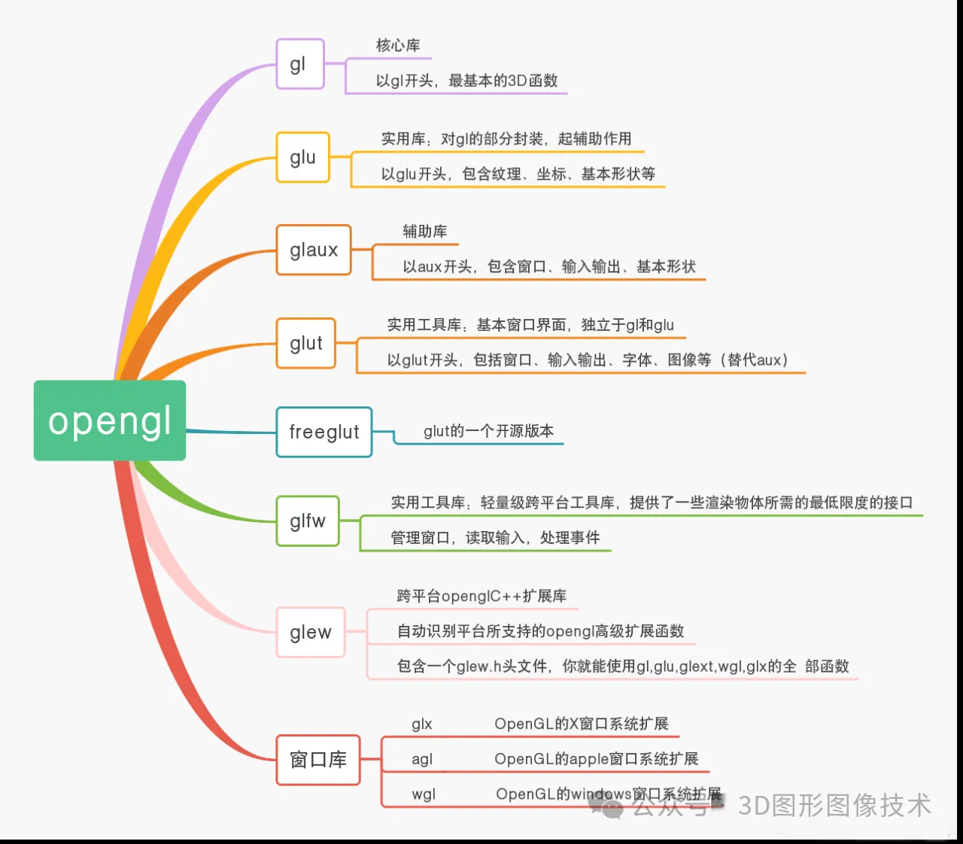
3. OpenGL编程规范

Slide 8
3. OpenGL编程规范
OpenGL三大函数库头文件
GL库： #include <GL/gl.h>
GLU库： #include <GL/glu.h>
GLUT库： #include <GL/glut.h>
OpenGL三大函数库具有不同实现形式
GL库： opengl32.lib opengl32.dll gl.h
GLU库： glu32.lib glu32.dll glu.h
GLUT库： glut32.lib glut32.dll glut.h

Slide 9
3. OpenGL编程规范
类型
glVertex3fv( v )
Vertex – 顶点
Color – 颜色
Normal – 法线
gl – 基本库
glu – 实用库
glut – 应用工具库
库
元素类型
向量
元素个数
b - byte
ub - unsigned byte
s - short
us - unsigned short
i - int
ui - unsigned int
f - float
d - double
omit “v” for
scalar form
glVertex2f( x, y )
2 - (x,y)
3 - (x,y,z)
4 - (x,y,z,w)

Slide 10
4. 二维图元绘制
1.1 什么是图元
1.2 几何图元
1.3 图元绘制方法

Slide 11
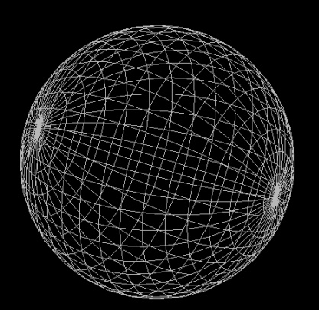


4.1 什么是图元
图元——OpenGL中的基本绘制实体
几何图元——最终以顶点(Vertex)集合来描述的
非几何图元——位图、像素
复杂对象必须分解为图元才能进行绘制
顶点
几何图元

Slide 12
4.2 几何图元
几何图元都是由顶点(Vertex)集合来定义的
类型
glVertex2fv( v )
Vertex – 顶点
Color – 颜色
Normal – 法线
gl – 基本库
glu – 实用库
glut – 应用工具库
库
元素类型
向量
元素个数
b - byte
ub - unsigned byte
s - short
us - unsigned short
i - int
ui - unsigned int
f - float
d - double
omit “v” for
scalar form
glVertex2f( x, y )
2 - (x,y)
3 - (x,y,z)
4 - (x,y,z,w)

Slide 13

4.2 几何图元
图元属性——决定了OpenGL显示图元的方式
颜色属性、线宽、填充模式、材质属性、…
glColor3f(1.0, 1.0, 1.0);
glBegin(GL_POLYGON);
glVertex2f(-0.5, -0.5);
glVertex2f(-0.5, 0.5);
glVertex2f(0.5, 0.5);
glVertex2f(0.5, -0.5);
glEnd();

Slide 14
4.2 几何图元
三种基本几何图元——点、直线段、多边形
GL_POINTS
GL_LINES
GL_LINE_STRIP
GL_LINE_LOOP

Slide 15
4.2 几何图元
三种基本几何图元——点、直线段、多边形
GL_TRIANGLES
GL_TRIANGLE_STRIP
GL_TRIANGLE_FAN
GL_QUADS
GL_QUAD_STRIP
GL_POLYGON

Slide 16

5. 一个简单的OpenGL例子
黑色背景中绘制一个白色矩形

Slide 17
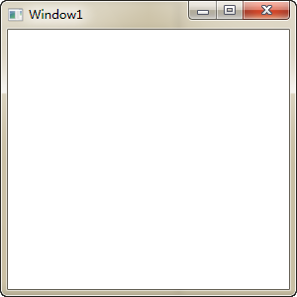
5. 一个简单的OpenGL例子
OpenGL在窗口系统的客户区中绘制一幅图像的过程

Slide 18
6. GLUT库与程序框架
6.1 窗口系统与GLUT
6.2 框架结构

Slide 19
6.1 窗口系统与GLUT
窗口系统功能：窗口创建与管理、接受键盘和鼠标输入、…
可选择窗口系统：Win32(wgl)、X(glx)、QT…
另一种选择：GLUT工具包
GLUT API与具体窗口系统无关
隐藏了不同窗口系统API的复杂性
提供了基于事件（消息）驱动的窗口管理、用户输入处理等功能

Slide 20
6.2 框架结构
GLUT应用程序框架结构
初始化GLUT
配置和创建窗口
注册窗口和用户输入事件处理函数
显示（绘制、重绘）
窗口大小变化
输入: 键盘，鼠标，…
初始化OpenGL状态机
进入事件处理循环

Slide 21
深入GLUT
初始化
GLUT
配置和
创建窗口
注册事件
处理函数
初始化
OpenGL
进入事件
处理循环
初始化GLUT库，并且处理命令行启动变量；
void glutInit (int* argc, char** argv);
忽略GLUT无法识别的启动参数；
常见启动参数：-geometry WxH+X+Y、-iconic、…
程序启动例子：
simple.exe -geometry 500x500+100+100
simple.exe -iconic

Slide 22
深入GLUT
初始化
GLUT
配置和
创建窗口
注册事件
处理函数
初始化
OpenGL
进入事件
处理循环
设定窗口显示模式
void glutInitDisplayMode (unsigned int mode);
mode - GLUT_RGBA, GLUT_RGB, GLUT_INDEX, GLUT_SINGLE, GLUT_DOUBLE,
GLUT_ACCUM, GLUT_ALPHA, GLUT_DEPTH, …
指定窗口大小和位置
void glutInitWindowSize (int width, int height);
void glutInitWindowPosition ( int x, int y);
x, y - 相对于屏幕左上角
创建窗口
int glutCreateWindow (char* name);
返回值为窗口句柄；

Slide 23
深入GLUT
初始化
GLUT
配置和
创建窗口
注册事件
处理函数
初始化
OpenGL
进入事件
处理循环
事件驱动（Event-driven）程序：
利用窗口接收输入并显示输出；
程序等待直到有事件发生并调用预先定义的事件处理程序；
事件（Event）：
外部事件：键盘按键、鼠标按键、鼠标移动、游戏杆、…
窗口事件：窗口显示、窗口大小调整、…

Slide 24
深入GLUT
初始化
GLUT
配置和
创建窗口
注册事件
处理函数
初始化
OpenGL
进入事件
处理循环
事件处理程序（回调函数）被GLUT调用，发生下列事件
窗口显示（重绘）、窗口位置和大小改变
用户输入（键盘、鼠标）
动画（需要绘制多帧）
向GLUT注册回调函数：
glutDisplayFunc( display )
glutReshapeFunc( reshape )
glutKeyboardFunc( keyboard )
glutMouseFunc ( mouse )
glutIdleFunc( idle )

Slide 25
深入GLUT
初始化
GLUT
配置和
创建窗口
注册事件
处理函数
初始化
OpenGL
进入事件
处理循环
为OpenGL例程定制所需要的各种状态；
void init(void) {
//设置背景颜色
glClearColor (0.0, 0.0, 0.0, 0.0);
//设置填充颜色
glColor3f(1.0, 1.0, 1.0);
//设置光照方式
//glEnable( GL_LIGHT0 );
//glEnable( GL_LIGHTING );
}

Slide 26
深入GLUT
初始化
GLUT
配置和
创建窗口
注册事件
处理函数
初始化
OpenGL
进入事件
处理循环
接收事件，并依据事件类型调用注册的事件处理回调函数
glutMainLoop()
Keyboard
….
Event queue
Mouse
Window (Display、
Reshape、…)
Mouse_callback()
{
….
}
Keypress_callback()
{
….
}
Window_callback()
{
….
}

Slide 27
7.事件处理方式—回调函数
7.1 窗口事件 — Display Callback
7.2 键盘事件 — Keyboard Callback
7.3 鼠标事件 — Mouse Callback

Slide 28
7.事件处理方式—回调函数
处理机制：回调函数
编程方法
注册函数
编写处理函数代码

Slide 29
7.1 Display Callback
所有绘制工作都在显示回调函数中完成
第一步：注册函数
glutDisplayFunc( display );
第二步：编写处理函数代码

Slide 30
7.1 Display Callback
第二步：编写处理函数代码
void display()
{
glClear(GL_COLOR_BUFFER_BIT);
glBegin(GL_POLYGON);
glVertex2f(-0.5, -0.5);
glVertex2f(-0.5, 0.5);
glVertex2f(0.5, 0.5);
glVertex2f(0.5, -0.5);
glEnd();
glFlush();
}
绘制开始
绘制背景
绘制前景几何
提交命令
绘制结束

Slide 31
7.2 Keyboard Callback
第一步：注册函数：处理一般键盘（ ASCII字符）输入
void glutKeyboardFunc( keyboard )
注册函数：处理特殊键的输入
void glutSpecialFunc( specialkey )
GLUT_KEY_F1
GLUT_KEY_F2
GLUT_KEY_F3
GLUT_KEY_F4
……
GLUT_KEY_F12
GLUT_KEY_LEFT
GLUT_KEY_RIGHT
GLUT_KEY_UP
GLUT_KEY_DOWN
GLUT_KEY_PAGE_UP
GLUT_KEY_PAGE_DOWN
GLUT_KEY_HOME
GLUT_KEY_END

Slide 32
7.2 Keyboard Callback
注册函数：处理辅助按键
int glutGetModifiers (void)
GLUT_ACTIVE_SHIFT
GLUT_ACTIVE_ALT
GLUT_ACTIVE_CTRL

Slide 33
7.2 Keyboard Callback
第二步：编写处理函数代码
GLboolean rotate = GL_TRUE;
void keyboard (unsigned char key, int x, int y){
switch ( key ) {
case ‘r’ : case ‘R’ :
if(rotate) glutIdleFunc(NULL);
else glutIdleFunc(idle);
rotate = !rotate;
break;
case ‘q’ : case ‘Q’ :
exit(0);
break;
}
}

Slide 34
7.2 Keyboard Callback
第二步：编写处理函数代码
GLfloat speed = 1 ;
void specialKey (int key, int x, int y){
if( key == GLUT_KEY_UP ) {
speed *= 1.2;
if(speed > 2) speed = 2;
}else if( key == GLUT_KEY_DOWN ) {
speed *= 0.8;
if(speed < 0.2) speed = 0.2;
}else if( key == GLUT_KEY_HOME ) {
if(glutGetModifiers() == GLUT_ACTIVE_ALT)
speed = 2;
}else if( key == GLUT_KEY_END ) {
if(glutGetModifiers() == GLUT_ACTIVE_ALT)
speed = 0.2;
}

Slide 35
7.3 Mouse Callback
第一步：注册函数：处理用户鼠标输入；
glutMouseFunc( mouse );
第二步：编写处理函数代码
void mouse (int button, int state, int x, int y)
{
switch (button) {
case GLUT_LEFT_BUTTON:
if (state == GLUT_DOWN)
exit(0)
break;
default:
break;
}
}

Slide 36
7.3.1 鼠标的移动
注册函数：处理用户鼠标拖动输入；
void glutMotionFunc( void (*f) (int x, int y ) )
void glutPassiveMotionFunc( void (*f) (int x , int y ) );
注册函数：鼠标进入或离开窗口
void glutEntryFunc( void (*f) (int state ) )
state——GLUT_ENTERED、GLUT_LEFT

Slide 37
8. 选择与拾取
8.1 绘制模式
8.2 选择模式
8.3 拾取完整程序
8.4 总结

Slide 38

8.1 绘制模式
问题：如何用鼠标选择图元

Slide 39
8.1 绘制模式
绘制模式——绘制场景中图元的方法
“可见”的绘制模式
“不可见”的绘制模式
绘制模式
Render Mode
渲染模式
GL_RENDER
选择模式
GL_SELECT

Slide 40
8.1 绘制模式
GL_RENDER
图元
OpenGL流水线
帧缓存

GL_SELECT
图元
OpenGL流水线
选择缓存
OpenGL选择机制是由图元的绘制过程实现的
OpenGL的绘制过程不一定会产生用于显示的图像
渲染模式和选择模式是互相独立的

Slide 41
8.1 绘制模式
GL_RENDER
图元
帧缓存
OpenGL流水线

GL_SELECT
图元
选择缓存
OpenGL流水线同时只能处于一种绘制模式

Slide 42
8.1 绘制模式
OpenGL选择机制——结合两种模式
首先进入渲染模式将场景绘制到帧缓存
然后进入选择模式重画场景
GL_RENDER
图元
OpenGL流水线
帧缓存
GL_SELECT
图元
OpenGL流水线
选择缓存

Slide 43
8.2 选择模式与拾取操作
选择模式——确定哪些图元位于视域体内的一种方法
拾取操作（Picking）——选择模式下的一种特殊应用
产生：一般由鼠标设备激发，并在屏幕上定义出拾取区域
过程：由拾取区域产生虚拟的视域体，并与虚拟三维场景中“感兴趣单元”求交
结果：一些命中记录，描述了哪些“感兴趣单元”被选中了

Slide 44
8.2 选择模式与拾取操作
GL_RENDER
图元
OpenGL流水线
帧缓存
选择模式
拾取操作
GL_SELECT
图元
OpenGL流水线
选择缓存

Slide 45
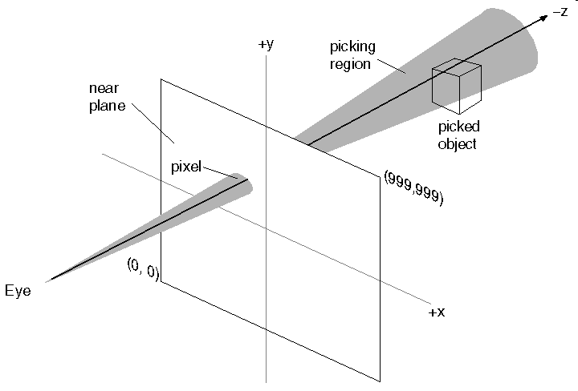
8.2.1 拾取的基本原理
拾取（Picking）——确定哪些几何对象绘制后覆盖了鼠标选择的像素或拾取区域
视域体
鼠标选择的像素点及其拾取区域
三维图形程序设计

Slide 46
8.2.2 拾取方法
我们的工作
选择模式——如何切换？何时开始？何时结束？
拾取区域——如何定义？如何提交？
“感兴趣的单元”——如何定义？如何提交？
名称堆栈
选择缓存——如何定义？如何提交？

Slide 47
(1) 选择模式
选择模式⬅➔渲染模式
GLint glRenderMode(GLenum mode)
mode——GL_SELECT（选择模式）、
GL_RENDER(绘制到颜色缓存）（默认）
举例：
从当前模式转换到选择模式
glRenderMode(GL_SELECT)；
从当前模式转换到渲染模式
glRenderMode(GL_RENDER)；
注意：从选择模式转换到渲染模式时，命中记录才会真正写入到选择缓存中

Slide 48
(1) 选择模式
选择模式何时开始，何时结束？
glutMouseFunc( mouse ); //注册鼠标事件回调函数
void mouse( int button,int state,int x,int y ){
GLint hits; //命中记录的个数
…
glRenderMode(GL_SELECT); //选择模式开始
…
hits = glRenderMode (GL_RENDER); //选择模式结束
…
}

Slide 49
(2) 拾取区域
拾取区域如何定义，如何提交？
void mouse( int button, int state, int x, int y ){
GLint hits;
GLint viewport[4]; //保存当前视口的位置和大小
glGetIntegerv (GL_VIEWPORT, viewport);//获得当前视口
glRenderMode(GL_SELECT); // 选择模式开始
…
gluPickMatrix ((GLdouble) x, (GLdouble)
(viewport[3] - y), 5.0, 5.0, viewport); //提交拾取区域
…
hits = glRenderMode (GL_RENDER); //选择模式结束
}

Slide 50
(2) 拾取区域
在拾取点附近定义拾取区域
void gluPickMatrix(GLdouble x, GLdouble y, Gldouble w, GLdouble h, GLint *vp)
在由vp指向的视口中定义了一个以窗口坐标（x，y）为中心的w×h子区域，即拾取区域
根据拾取区域该函数创建一个用于拾取的投影矩阵用于定义用于求交的虚拟视域体

Slide 51
(2) 拾取区域
运行时如何获得视口？
GLint viewport[4];
glGetIntegerv (GL_VIEWPORT, viewport);
注意：OpenGL中的窗口/视口坐标系和鼠标回调函数的屏幕坐标系是不同的
gluPickMatrix ( (GLdouble) x, (GLdouble) (viewport[3] - y), 5.0, 5.0, viewport);
x, y相对于视口左下角，鼠标坐标（屏幕坐标）是相对于视区左上角

Slide 52
(3) “感兴趣单元”
什么是“感兴趣单元”？
——场景中有可能被选中的单个图元或一组图元
如何定义“感兴趣单元”？——赋予其唯一的名称
名称是一个整数（序列），不是一个字符串
“单元”就是具有名称的单个图元，或具有相同名称的图元集合
如何提交“感兴趣单元”？——在选择模式下将带名称的“单元”重新绘制一遍
名称从何而来？——名称堆栈

Slide 53
(3)“感兴趣单元”
“感兴趣单元”的定义和提交
void mouse(int button,int state,int x,int y ){
…
glRenderMode(GL_SELECT);// ②
glInitNames();
glPushName(0);
…
gluPickMatrix ((GLdouble) x, (GLdouble) (viewport[3] - y), 5.0, 5.0, viewport); // ③
…
drawObjects();
hits = glRenderMode (GL_RENDER);// ⑤
}

Slide 54
(3)“感兴趣单元”
“感兴趣的单元”的定义和提交
void drawObjects( )
{
glLoadName(1);
glColor3f(1.0, 0.0, 0.0);
glRectf(-0.5, -0.5, 1.0, 1.0); //名称？
glLoadName(2);
glColor3f(0.0, 0.0, 1.0);
glRectf(-1.0, -1.0, 0.5, 0.5); //名称？
}

Slide 55
(4) 名称堆栈
名称堆栈是由OpenGL内部维护的数据结构，用户可以通过4个函数来操作该堆栈
初始化名称堆栈
void glInitNames()
将名称压入名称堆栈
void glPushName(GLuint name)
将栈顶名称从名称堆栈中弹出
void glPopName()
用给定名称取代堆栈中的栈顶名称
void glLoadName(GLuint name)

Slide 56
(5) 选择缓存
选择缓存——如何定义？如何提交？如何分析和处理？
void mouse(int button,int state,int x,int y ){
GLint hits; //命中记录个数
GLuint selectBuf[SIZE]; //内存中分配选择缓存空间
…
glSelectBuffer (SIZE, selectBuf);//提交选择缓存
glRenderMode(GL_SELECT);//----选择模式开始
…
hits = glRenderMode (GL_RENDER);// 选择模式结束
processHits (hits, selectBuf); //分析和处理选择缓存
…
}

Slide 57
(5) 选择缓存
选择缓存（命中记录缓存）
——保存一个或多个命中记录
向OpenGL注册选择缓存（命中记录缓存）
void glSelectBuffer(GLsizei n, GLuint * buff)
选择缓存什么时候有效？
——当从选择模式切换回渲染模式后
选择缓存中的命中记录个数？
——glRenderMode()的返回值hits
分析和处理选择缓存中的命中记录

Slide 58
(5) 选择缓存
选择缓存的数据结构
本次命中时名称堆栈中的名称数
nitems
zmin
一次拾取命中对应的一个记录
zmax
第nitems个名称
拾取时名称堆栈中的
名称列表
nitems
zmin
一次拾取命中对应的另一个记录
注意：记录中的每个数据都是整型
zmax
拾取时名称堆栈中的
名称列表
.
.
.

Slide 59
(5) 选择缓存
选择缓存的分析和处理
void processHits (GLint hits, GLuint buffer[]){
unsigned int i, j;
GLint ii, jj, names, *ptr;
printf ("hits = %d\n", hits);
ptr = (GLint *) buffer;
for (i = 0; i < hits; i++) {/* for each hit */
names = *ptr;
ptr += 3; // Why？
for (j = 0; j < names; j++){/*for each name*/
if(*ptr==1) printf ("red rectangle\n");
else printf ("blue rectangle\n");
ptr++;
}
printf ("\n"); } }

Slide 60
8.3 拾取——完整程序
编程主要步骤：
建立命中记录缓存
进入选择模式
将“绘制”限制到拾取点附近的拾取区域
重绘场景（产生命中记录）
离开选择模式（将命中记录输出到选择缓存中）
分析命中记录缓存中的命中记录

Slide 61
8.3 拾取——完整程序
glutMouseFunc( mouse );
void mouse( int button, int state, int x, int y ){
GLuint selectBuf[SIZE];
GLint hits;
GLint viewport[4];
if (button != GLUT_LEFT_BUTTON ||
state != GLUT_DOWN) return;
glGetIntegerv (GL_VIEWPORT, viewport);
glSelectBuffer (SIZE, selectBuf); //---- ①
glRenderMode(GL_SELECT);//---- ②
glInitNames();
glPushName(0);

Slide 62
8.3 拾取——完整程序
glMatrixMode (GL_PROJECTION);
glPushMatrix ();
glLoadIdentity ();
/* create 5x5 pixel picking region near cursor location */
gluPickMatrix ((GLdouble) x, (GLdouble) (viewport[3] - y), 5.0, 5.0, viewport); //---- ③
/*gluPerspective or glOrtho or other projection*/
gluOrtho2D (-2.0, 2.0, -2.0, 2.0);
/* draw something */
drawObjects(GL_SELECT); //---- ④

Slide 63
8.3 拾取——完整程序
glMatrixMode (GL_PROJECTION);
glPopMatrix ();
glFlush ();
hits = glRenderMode (GL_RENDER);//---- ⑤
processHits (hits, selectBuf); //---- ⑥
glutPostRedisplay();
}

Slide 64
8.3 拾取——完整程序
void display()
{
glClear(GL_COLOR_BUFFER_BIT);
drawObjects(GL_RENDER);
glFlush();
}
void drawObjects(GLenum mode)
{
if(mode == GL_SELECT) glLoadName(1);
glColor3f(1.0, 0.0, 0.0);
glRectf(-0.5, -0.5, 1.0, 1.0);
if(mode == GL_SELECT) glLoadName(2);
glColor3f(0.0, 0.0, 1.0);
glRectf(-1.0, -1.0, 0.5, 0.5);
}

Slide 65
8.3 拾取——完整程序
void processHits (GLint hits, GLuint buffer[]){
unsigned int i, j;
GLint ii, jj, names, *ptr;
printf ("hits = %d\n", hits);
ptr = (GLint *) buffer;
for (i = 0; i < hits; i++) {/* for each hit */
names = *ptr;
ptr += 3;
for (j = 0; j < names; j++){/*for each name*/
if(*ptr==1) printf ("red rectangle\n");
else printf ("blue rectangle\n");
ptr++;
}
printf ("\n");
}
}

Slide 66
作业
习题：创建一个简单的绘图程序，鼠标右键弹出菜单，通过菜单项选择绘制线段、矩形和圆，要求使用橡皮条方法构造直线段、矩形和圆。
要求：
源代码（代码要有详细的注释）
设计文档（Word文档，包含运行结果截图）
源代码命名要求：homework1_姓名拼音.c
所有文件打包，QQ私信提交
Notes:
教材
20.4.5 橡皮条方法
20.7 菜单

Slide 67
Thank You!

